Slide 1

Донские молочные продукты инновационный территориальный кластер
ОТЧЁТ О СОВМЕСТНОЙ РАБОТЕ В 2017 г
ПЛАНЫ НА 2018 г
Директор по сельхозпроектам АО «РКР»
Ю.Б. Паршуков
АО «Региональная корпорация развития»

Slide 2


О кластере «Донские молочные продукты»
27 января 2015 г. подписано Соглашение о взаимодействии и сотрудничестве участников кластера по производству и переработке молочной продукции в Ростовской области «Донские молочные продукты».
Соглашение подписано 44 «базовыми организациями». Намечено присоединение к кластеру не менее 50 организаций малого и среднего бизнеса, путем процедуры присоединения к соглашению о создании кластера.
Постановлением Правительства Ростовской области от 18.02.2016г №104 утверждены стратегии развития приоритетных территориальных кластеров Ростовской области на 2016 – 2020 годы.
___________________________________________________________________________________________________

Slide 3

Цели стратегии развития кластера «Донские молочные продукты»
Обеспечение высоких темпов производства молока и его переработки в Ростовской области и других регионах;
Содействие эффективной реализации проектов, направленных на повышение конкурентоспособности участников кластера «Донские молочные продукты» и региональной экономики
Обеспечение эффективной методической, информационно-консультационной, научной и образовательной поддержки функционирования кластера на региональном и отраслевом уровнях;
Формирование эффективной системы взаимодействия между участниками кластера в научно-технической, образовательной и профессиональной сферах.
Содействие маркетингу продукции выпускаемой участниками кластера.
Содействие внедрению в кластере инновационных технологий.
Развитие сектора малых и средних предприятий.
.
___________________________________________________________________________________________________

Slide 4
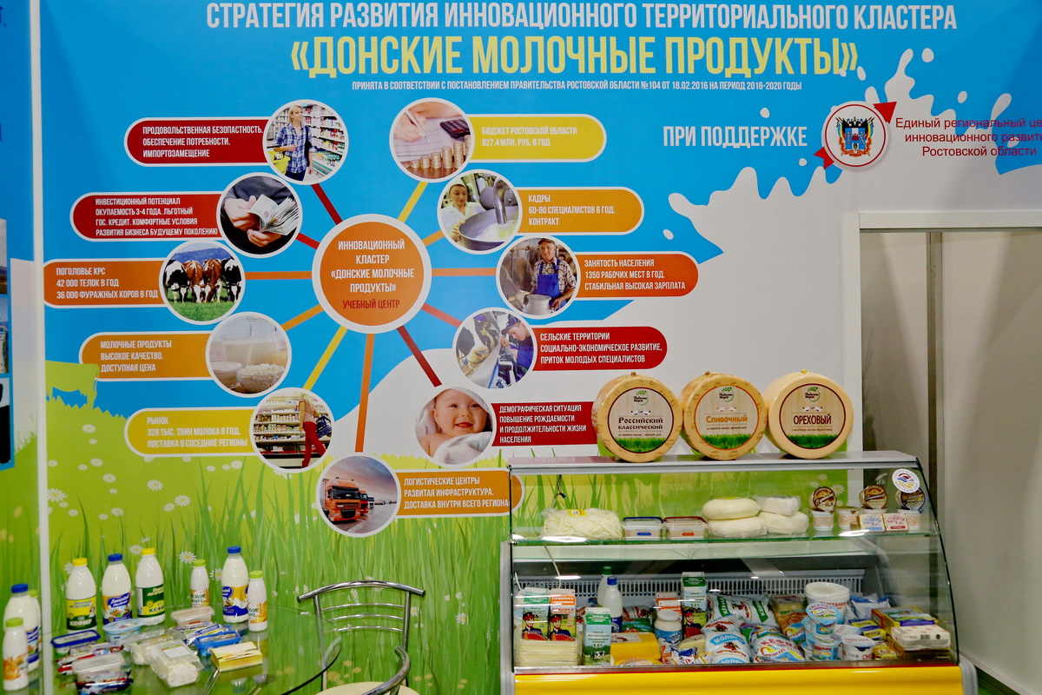
Участие кластера «Донские молочные продукты» во II агропромышленном форуме (г. Ростов-на-Дону, апрель 2017г.)

Slide 5
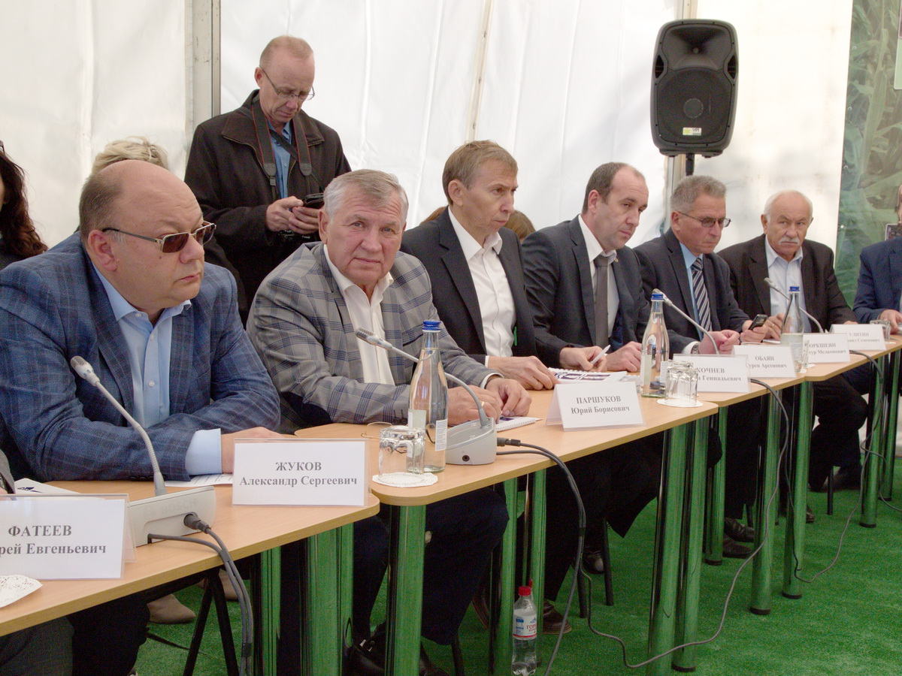
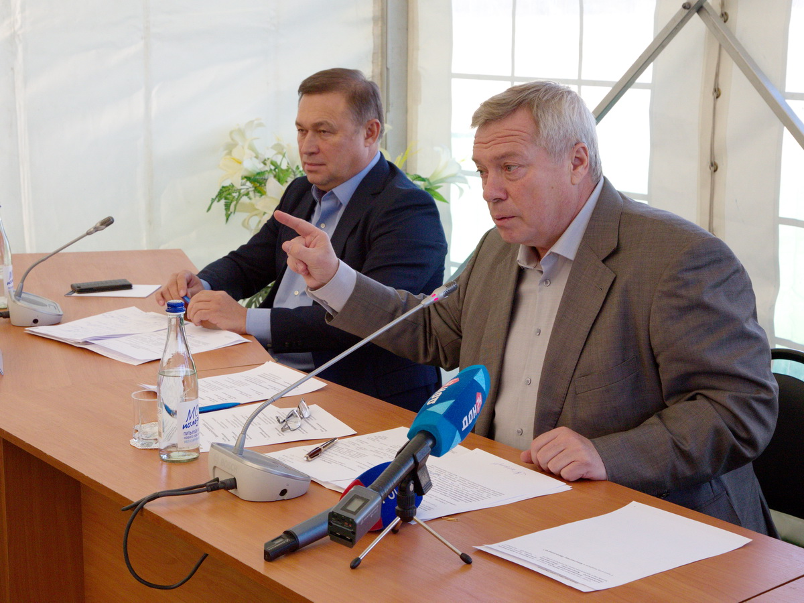
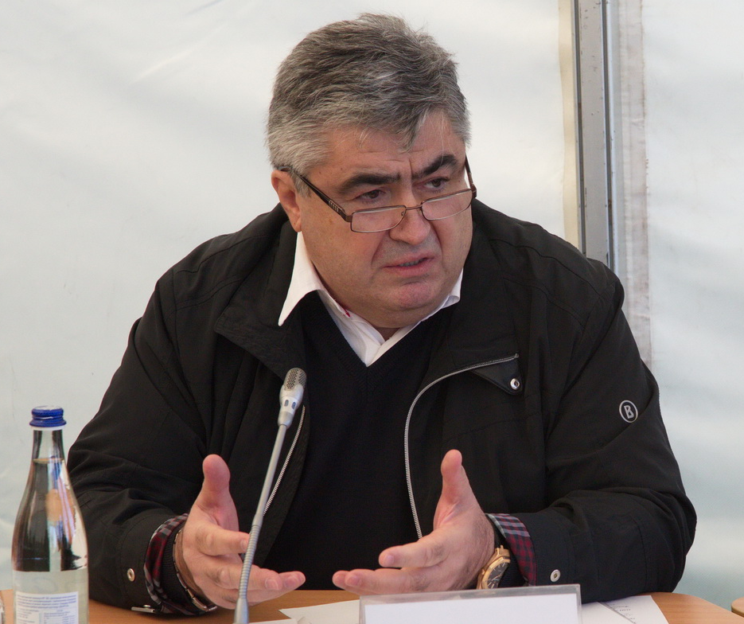
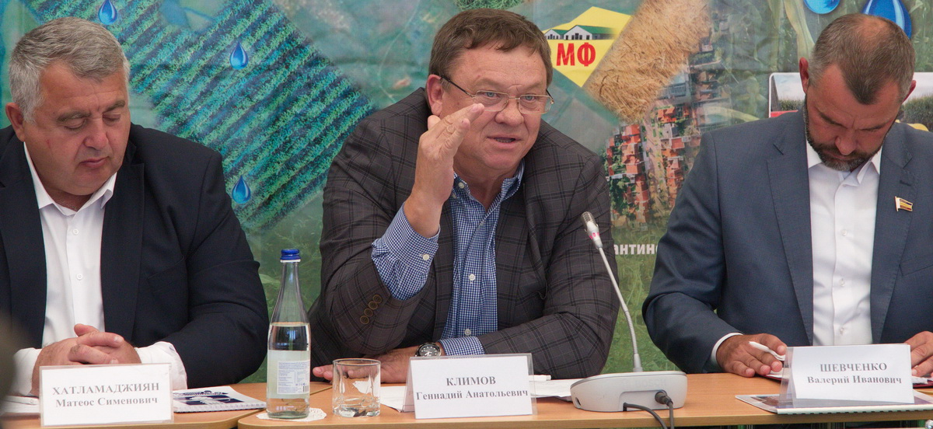
Выездное совещание кластера «Донские молочные продукты»
(Константиновский район, сентябрь 2017г.)

Slide 6
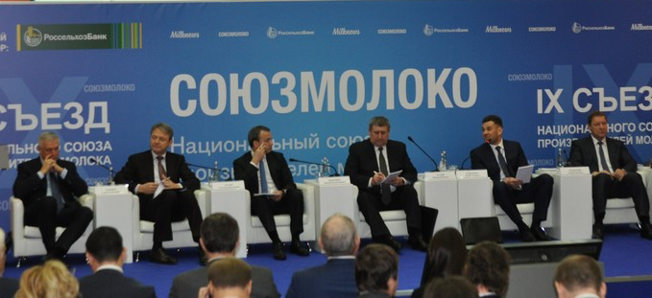
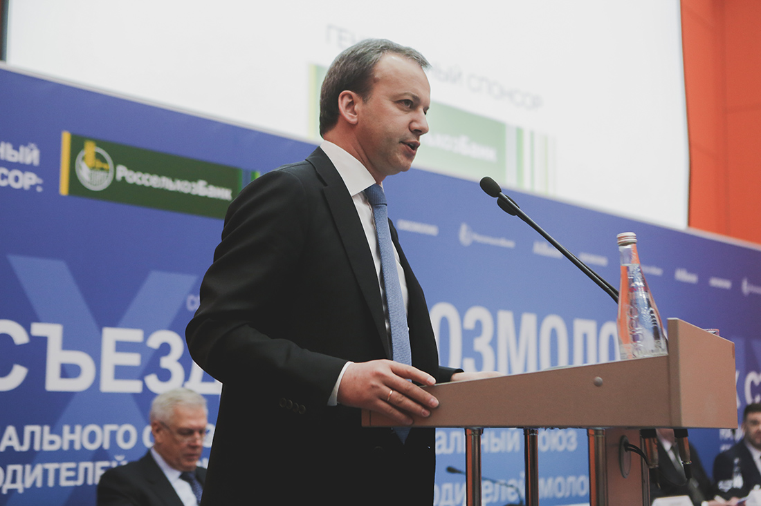
Участие кластера «Донские молочные продукты»
в IX съезде национального союза СОЮЗМОЛОКО
___________________________________________________________________________________________________

Slide 7
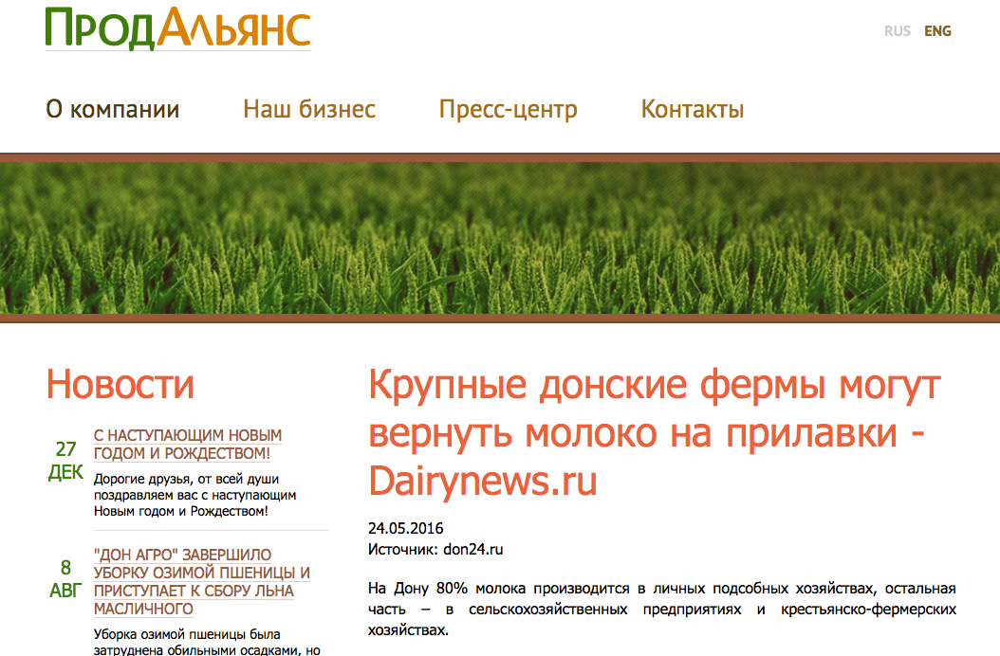
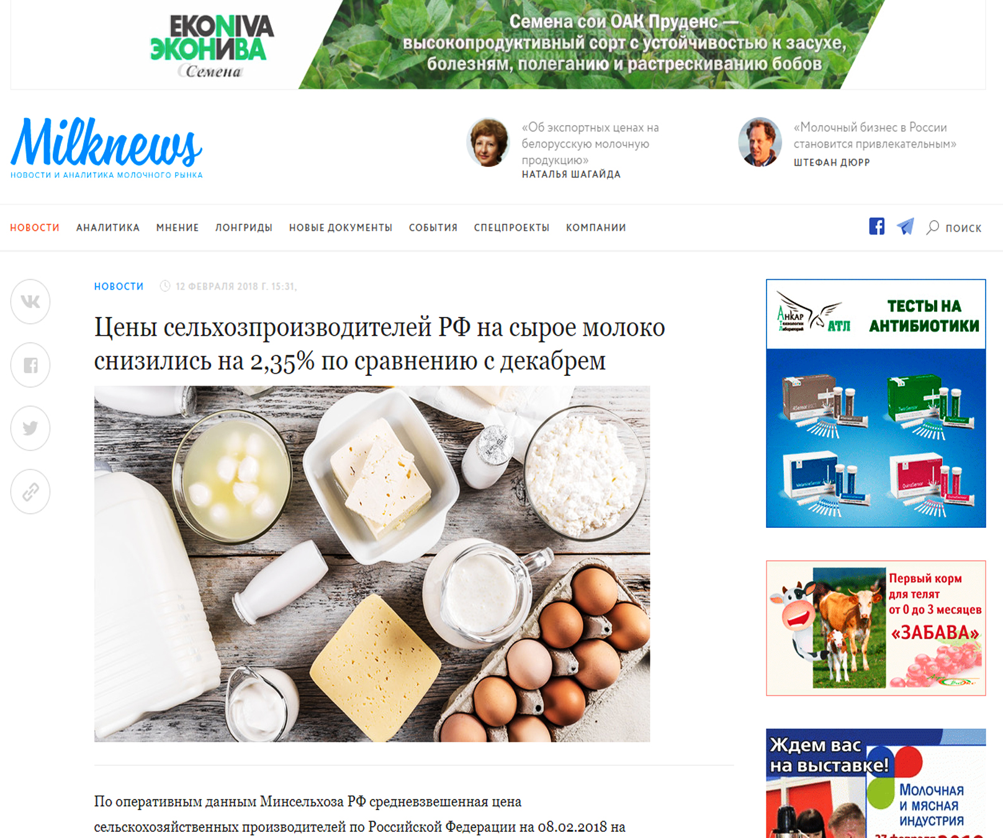
Информационное обеспечение участников
кластера «Донские молочные продукты»
Регулярные аналитические материалы для участников кластера от:
ПРОДАЛЬЯНС,
СОЮЗМОЛОКО,
MILKNEWS.
___________________________________________________________________________________________________

Slide 8
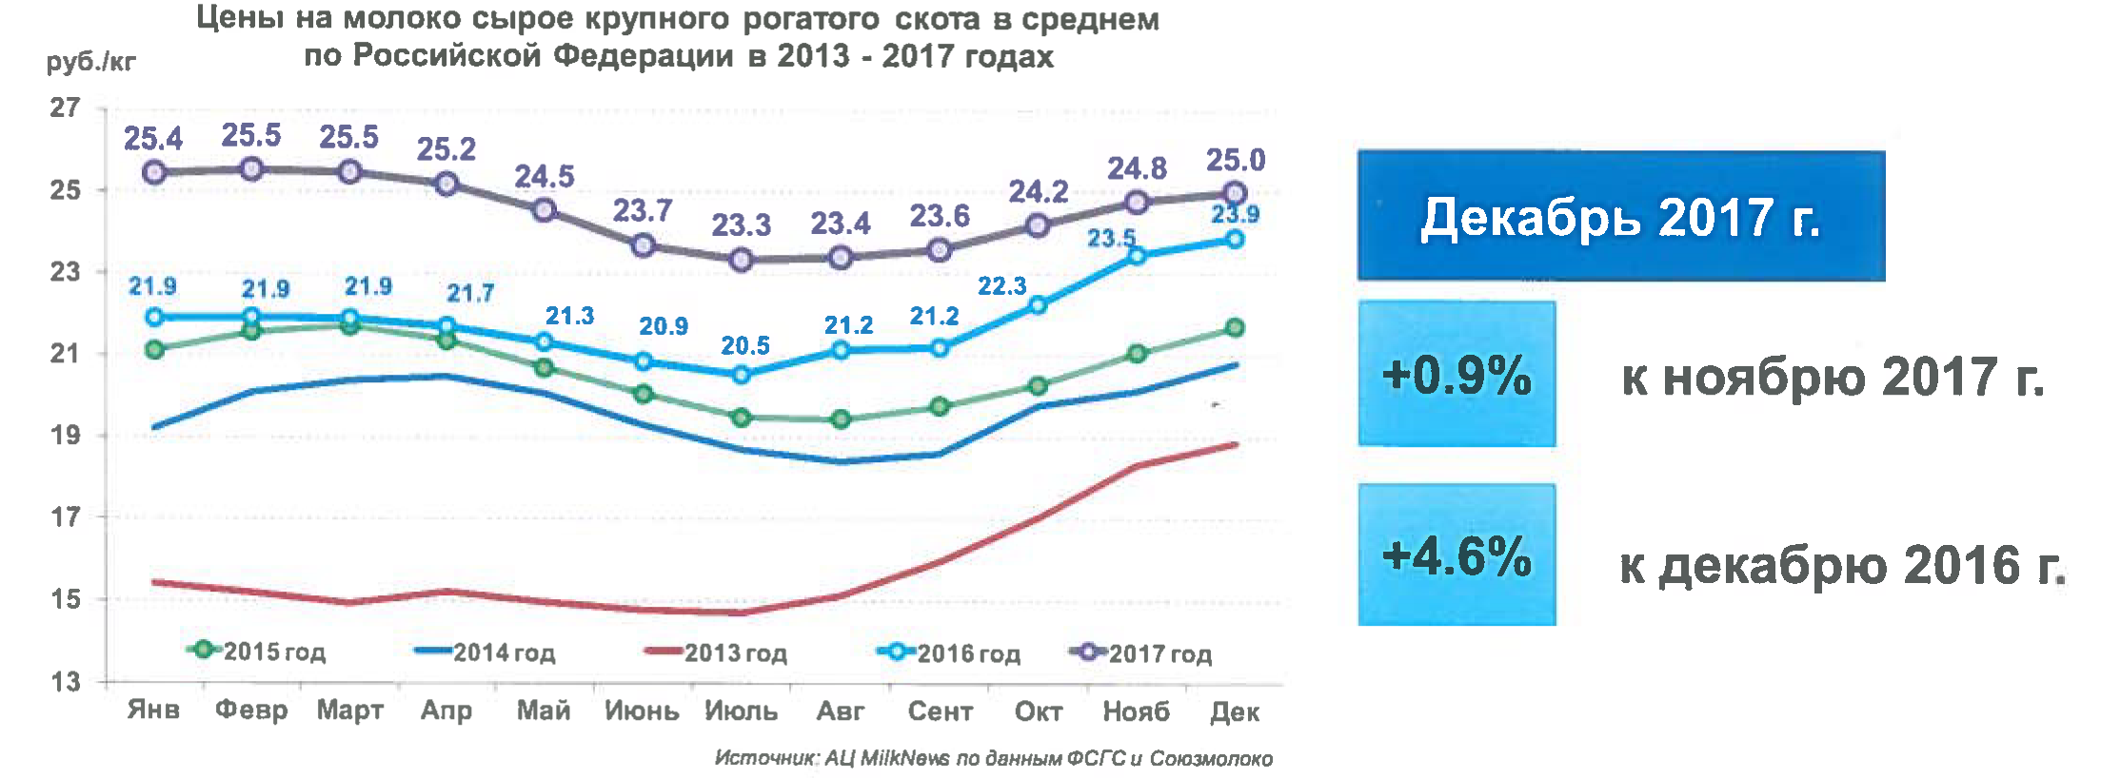
Информационное обеспечение участников
кластера «Донские молочные продукты»
___________________________________________________________________________________________________

Slide 9
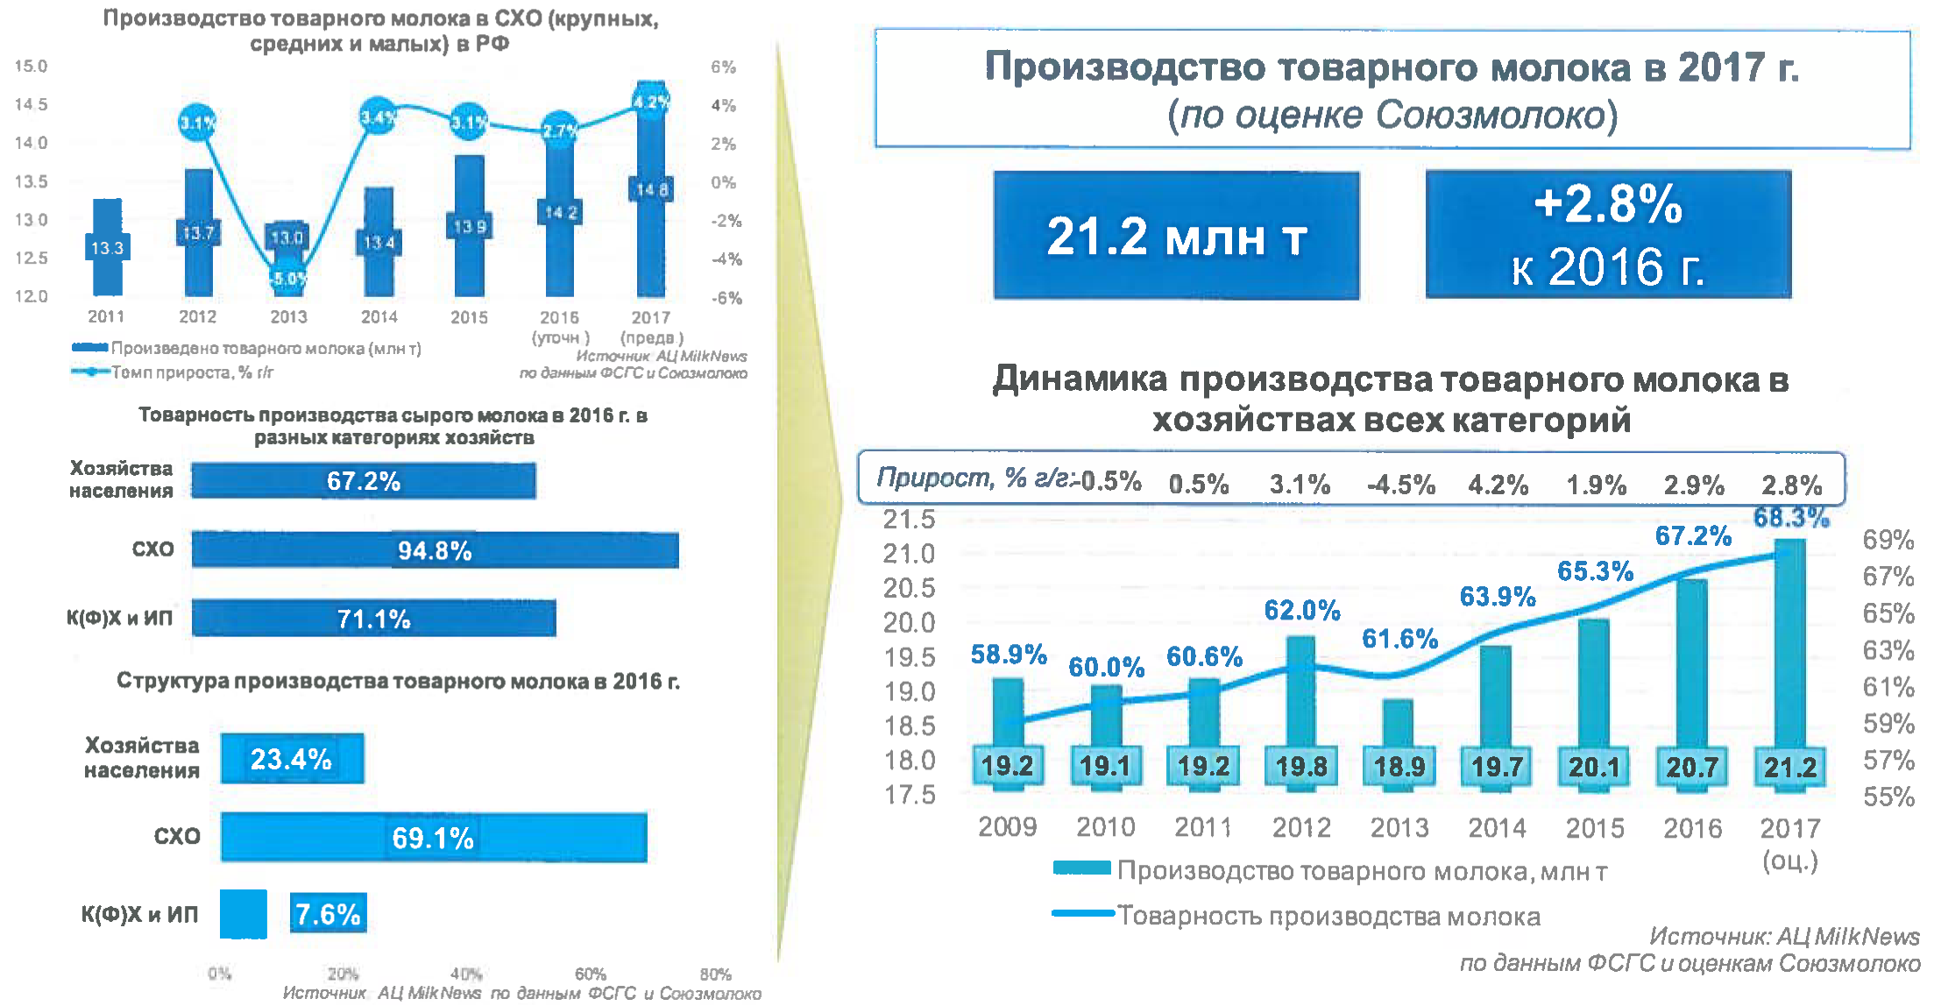
Информационное обеспечение участников
кластера «Донские молочные продукты»
___________________________________________________________________________________________________

Slide 10
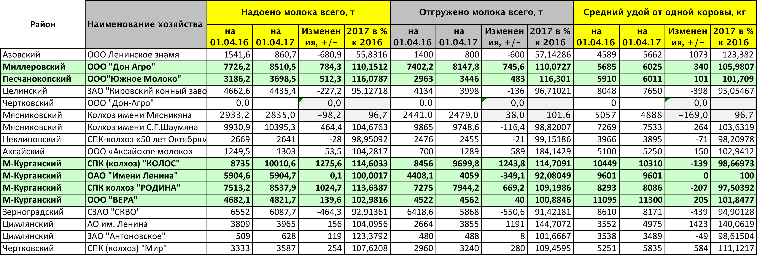
Эффективное взаимодействие между участниками кластера.
Показатели предприятий – участников.
___________________________________________________________________________________________________

Slide 11
Эффективное взаимодействие между участниками кластера
В 2017 г. завезено более 2000 голов племенного молодняка, в том числе от участников кластера.
В интересах участников кластера выполнены научные исследования:
«Актуализация программы развития инновационного территориального кластера
«Донские молочные продукты» на период до 2020 года»
Исполнитель: «ФГБУ «Всероссийский научно-
исследовательский институт экономики
и нормативов» (ВНИИЭиН);
«Комбикорма для КРС»,
«Организация работ по обеспечению соответствия продукции предприятий МСП –
участников кластера требованиям потребителей в целях выхода на новые рынки сбыта»
Исполнители: «ДонГАУ», ВНИИЭиН.
___________________________________________________________________________________________________

Slide 12

Актуальные вопросы кластера
Участие в инвестиционном проекте строительства инновационной учебной фермы на 500 коров АО «Донское молоко»
Импортозамещение – обеспечение участников кластера племенным молодняком КРС от собственных племхозяйств
Инвестпредложение по строительству молочных ферм на 1200 голов
Реализация молочной продукции под брендом «Сделано на Дону»
Итоговая цель -вывод донских молочных продуктов на экспорт
___________________________________________________________________________________________________

Slide 13
Инновационная учебно-производственная молочная ферма АО «Донское молоко»
Инициатор проекта – АО «Донское молоко», зарегистрировано 11 апреля 2016г. в г.Ростове-на-Дону, уставный капитал - 500 000 рублей, основной вид деятельности – разведение молочного крупного рогатого скота, производство сырого молока) Учредитель – АО «Региональная корпорация развития», размер доли 100%.
Земельный участок площадью 1050 га из числа земель Константиновского сельскохозяйственного техникума переданы Распоряжением Губернатора РО от 12.04.2017 №91 в долгосрочную аренду сроком на 49 лет, в том числе:
1033,49 га – земли для организации кормопроизводства, 17,03 га (аренда на 10 лет) – площадка под строительство молочной фермы, выбрана с учетом близости к энергоресурсам, реконструируемой автодороге, выдержана санитарно-защитная зона.
___________________________________________________________________________________________________

Slide 14
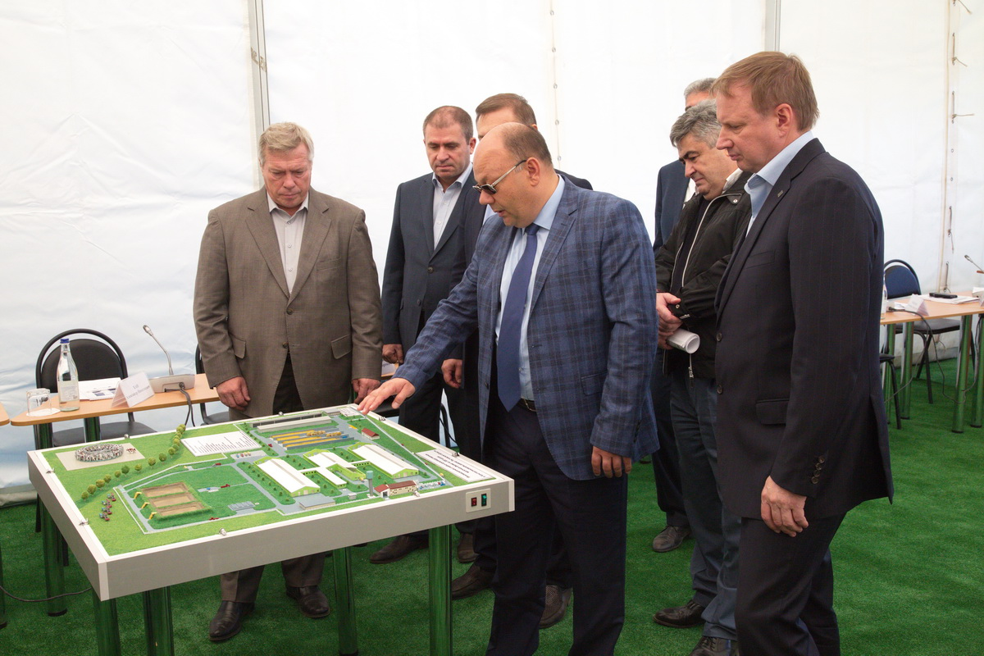
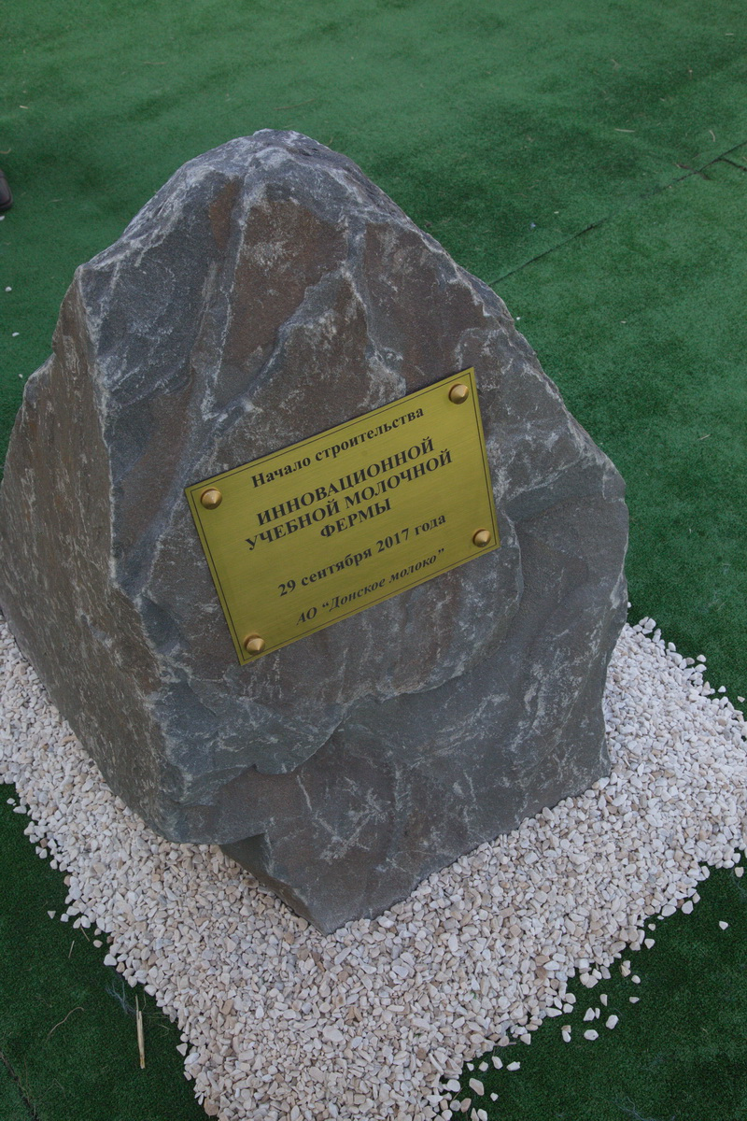
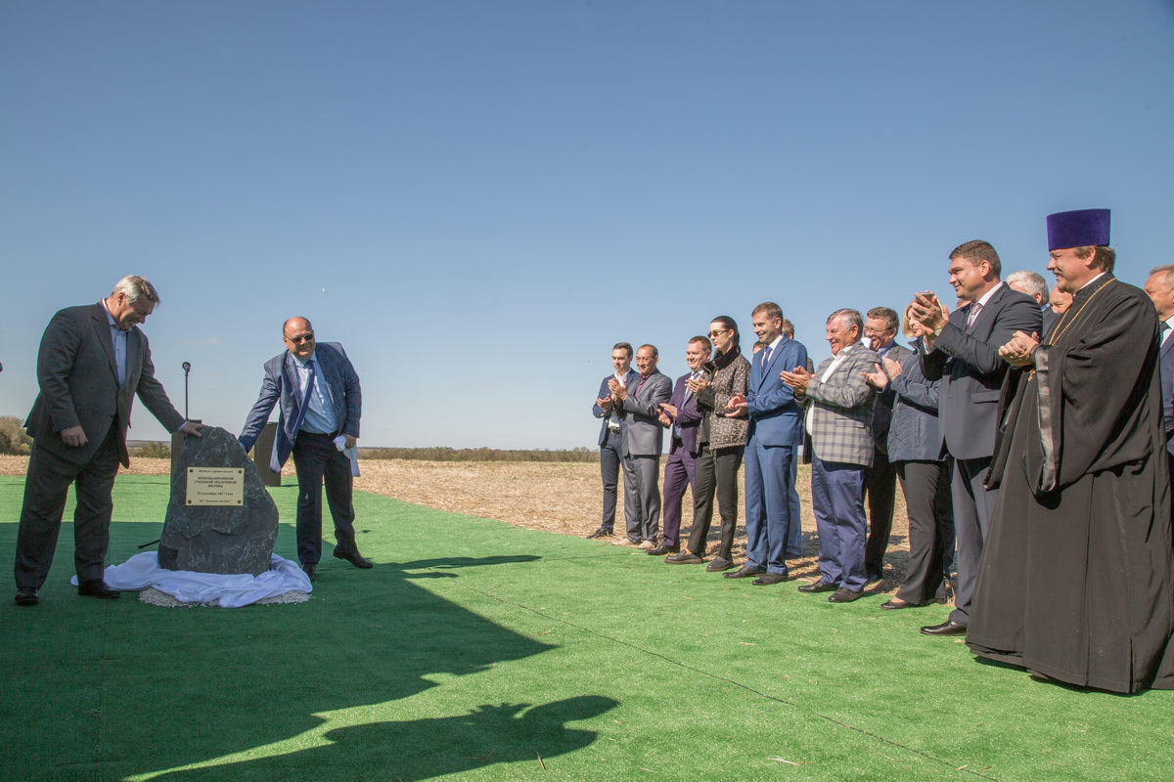
Церемония закладки первого камня в строительство инновационной учебно-производственной молочной фермы АО «Донское молоко»
___________________________________________________________________________________________________

Slide 15
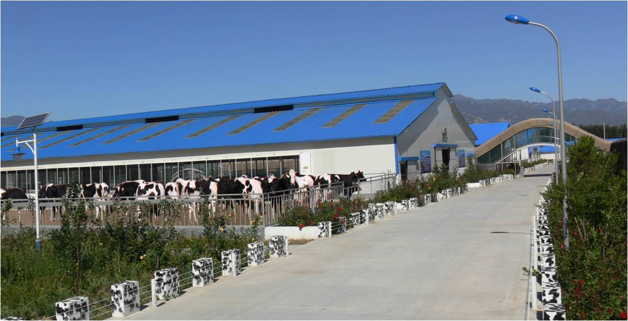
Инновационная учебно-производственная молочная ферма АО «Донское молоко»
Объем инвестиций: - 500 млн. рублей, в том числе:
- СМР - 182 млн руб,
- технологическое оборудование - 161 млн руб,
- племенное поголовье - 68 млн руб,
- с/х техника и оборудование - 89 млн руб.
Будет создано 29 новых рабочих мест.
Суть проекта:
создание предприятия по производству молока на основе современных прогрессивных технологий содержания и дойки высокопроизводительного племенного поголовья,
учебная база для обучения новым технологиям и переподготовки персонала;
планируется строительство жилья по программе «Социальное развитие села» для молодых специалистов в Ведерниковском СП.
___________________________________________________________________________________________________

Slide 16
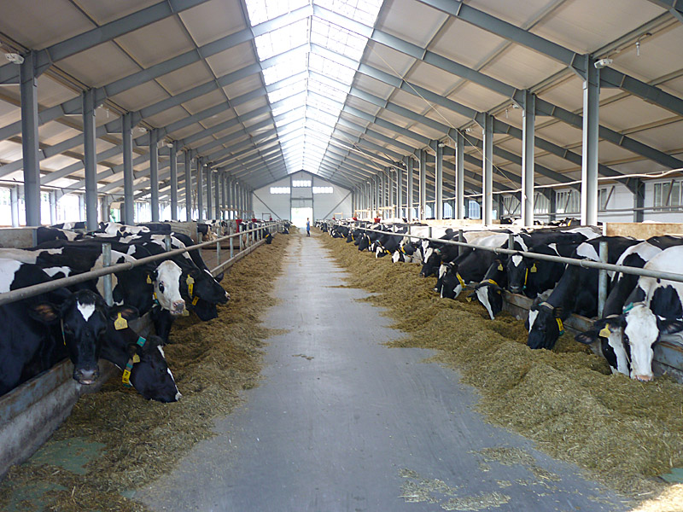
Инновационная учебно-производственная молочная ферма
АО «Донское молоко»
.
ГРУППА КОМПАНИЙ «СТЕПЬ»
НОЯБРЬ 2014 Г.
___________________________________________________________________________________________________

Slide 17
Инновационная учебно-производственная молочная ферма
АО «Донское молоко»
Реализация данного проекта позволит не только обеспечить рентабельное производство молока на основе самых прогрессивных технологий содержания и доения, но и осуществлять подготовку высококвалифицированных специалистов различного уровня методом дуального обучения, для работы на современных молочных фермах и комплексах.
Образовательный процесс в координатах такой системы строится на сочетании учебного процесса (приобретение новых знаний, умений, навыков) и производственной практики (применение знаний, умений, навыков). Базовые учебные заведения Донской государственный аграрный университет и Константиновский сельскохозяйственный техникум.
___________________________________________________________________________________________________

Slide 18
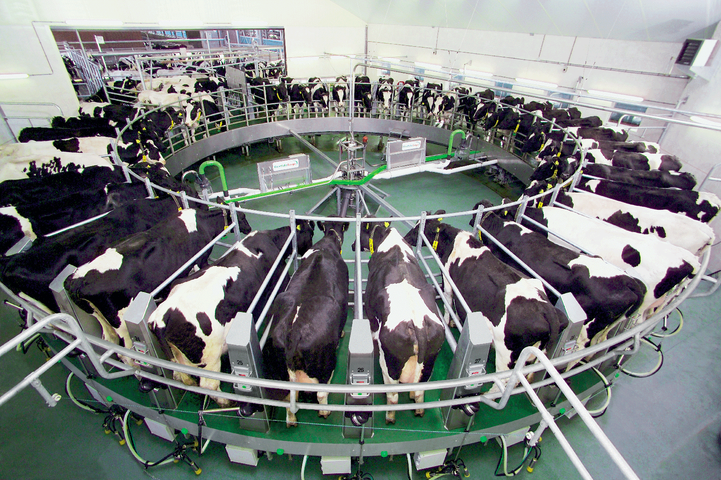
Инновационная учебно-производственная молочная ферма
АО «Донское молоко»
.
ГРУППА КОМПАНИЙ «СТЕПЬ»
НОЯБРЬ 2014 Г.
___________________________________________________________________________________________________

Slide 19
Обучение и повышение квалификации специалистов
По заявкам членов молочного кластера будет осуществляться подготовка команды специалистов для работы на современном оборудовании, обладающих навыками управления племпоголовьем на всех этапах молочного производства, а также повышение квалификации, стажировка молодых специалистов, подготовка квалифицированных специалистов по доению, уходу и кормлению животных.
На базе нашего учебного центра возможно дальнейшее тиражирование подобных проектов как в Ростовской области, так и в других регионах России.
___________________________________________________________________________________________________

Slide 20
СТРУКТУРА
Центра обучения и развития прикладного и практического знания по производству молока
Минсельхоз РФ
Минсельхозпрод Ростовской обл.
ассоциация СОЮЗМОЛОКО
АО «Региональная корпорация развития»
АО «Донское молоко»
Администрация Константиновского района
Учредитель
Агро – инжиниринговый центр
Участник
«GEA Farm Technologies»
(Германия-оборудование)
Донской государственный аграрный университет
Участник
Участник
Участник
Компания «Hunland»
(Венгрия-племпоголовье)
Константиновский сельскохозяйственный техникум
Участник
Участники
Земля
(кормовой севооборот 1050 га,
в т.ч. орошение 230 га)
Кластер «Донские молочные продукты»
Инновационная учебно-производственная МФ на 500 голов дойного стада, племплощадка, демоцентр
Учебные программы для Центра разрабатываются совместно со специалистами «GEA Farm Technologies», «Hunland», преподавателями Константиновского сельскохозяйственного техникума и ДонГАУ.
___________________________________________________________________________________________________

Slide 21
Текущее состояние реализации проекта инновационной учебно-производственной молочной фермы АО «Донское молоко»
В настоящее время проектирование по ферме и системе орошения на 208,6 га в заключительной стадии.
Разрабатывается проект санитарно-защитной зоны объекта.
Сданы на государственную экспертизу результаты инженерных изысканий.
Разрабатывается технологический регламент по использованию навоза в качестве органического удобрения.
В стадии оформления технологическое присоединение к электрическим сетям по проекту орошения.
Прорабатываются другие инфраструктурные вопросы.
___________________________________________________________________________________________________

Slide 22
Планируемые параметры проекта
инновационной учебно-производственной
молочной фермы АО «Донское молоко»
Срок реализации: 2017-2019 гг.
Ввод в эксплуатацию: IV квартал 2019 г.,
Выход на проектную мощность – 2020 г.
объем производства молока более 4 000 т/год
реализация молока 115 млн. руб.
реализация мяса 10,5 млн. руб.
услуги по подготовке кадров 30 млн. руб.
итого ежегодный объем выручки 155,5 млн. руб.
размер чистой прибыли 40 млн.руб. (2020 г)
___________________________________________________________________________________________________

Slide 23
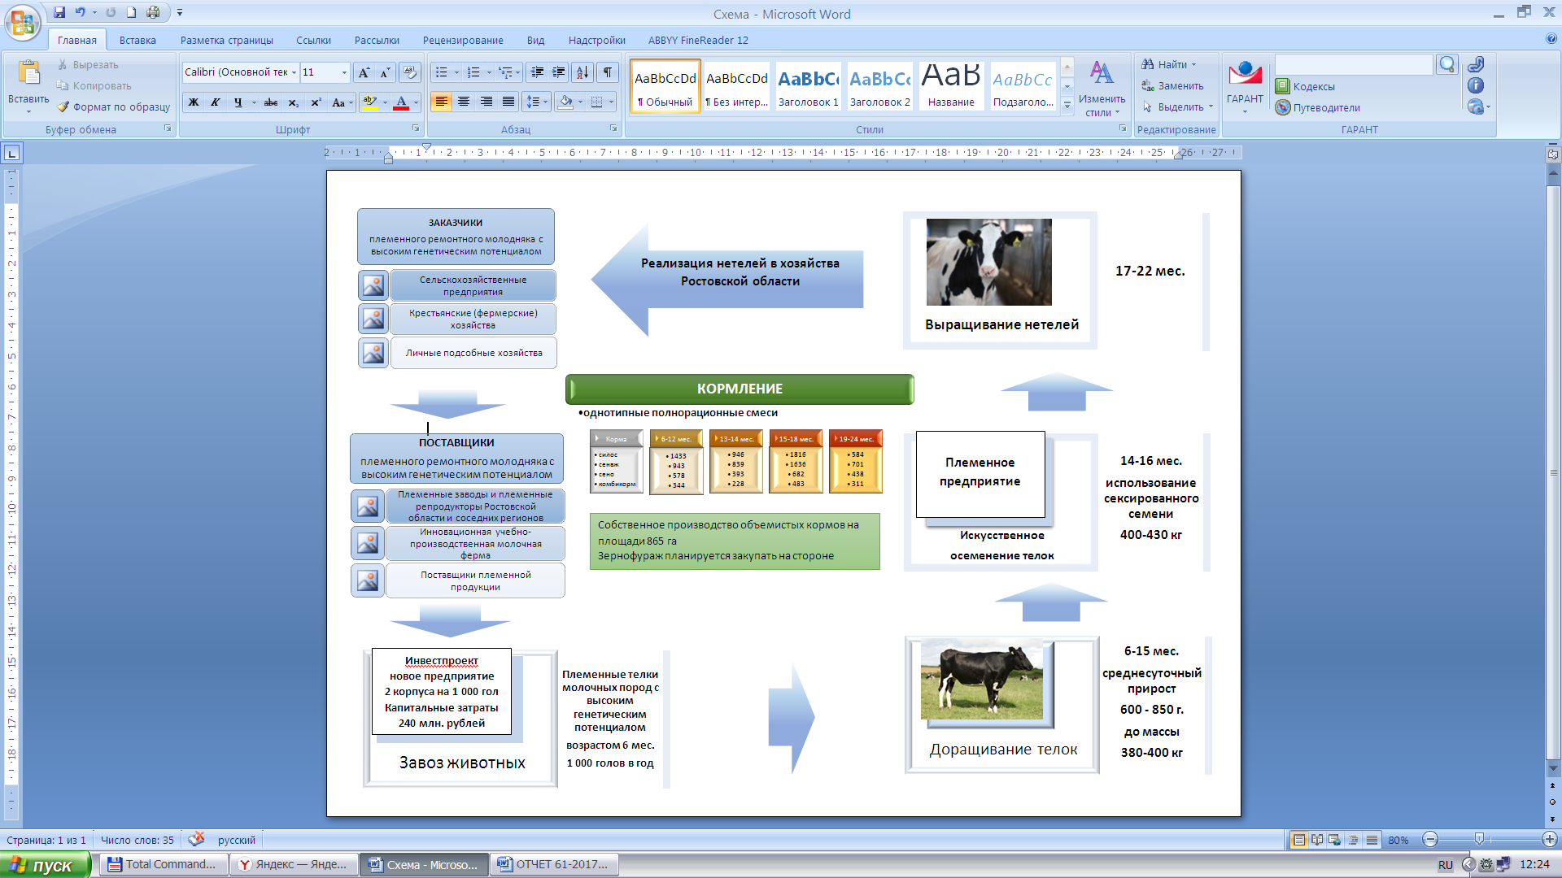
Обеспечение участников кластера племенным молодняком КРС с высоким генетическим потенциалом
___________________________________________________________________________________________________

Slide 24
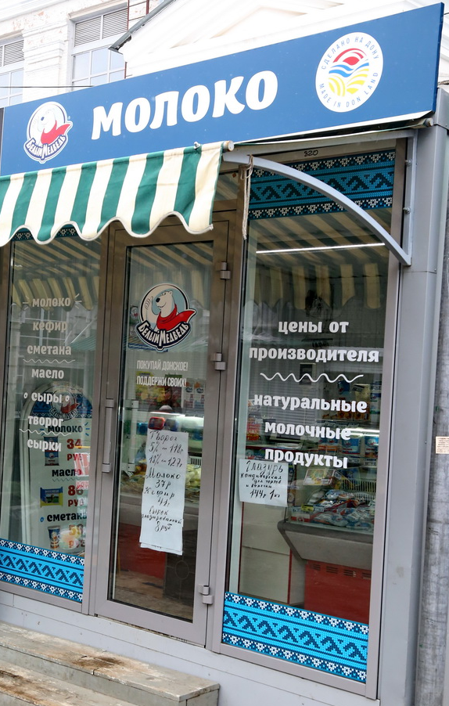
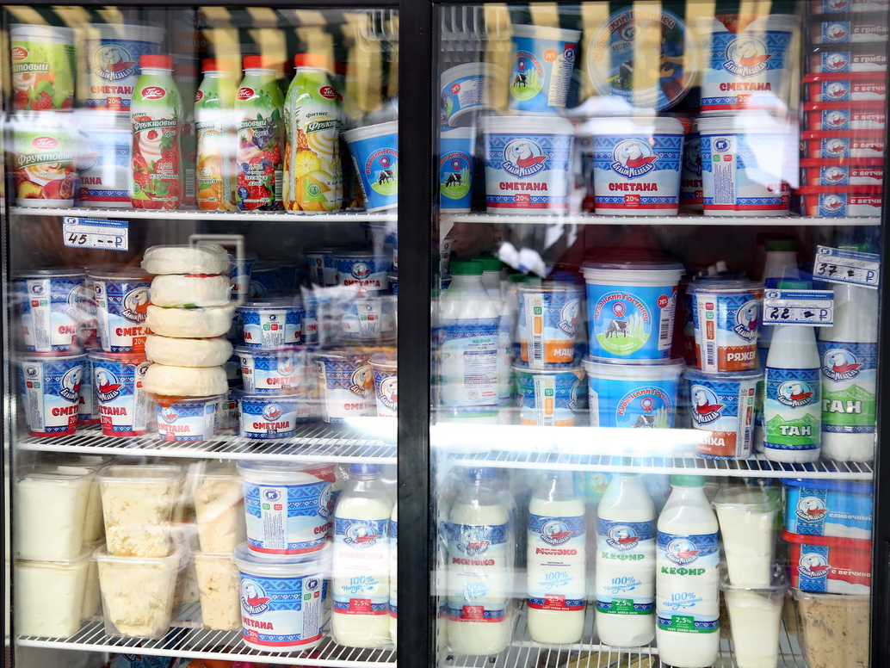
Продвижение продукции под брендом «Сделано на Дону»
Центральный рынок
г. Ростова-на-Дону
___________________________________________________________________________________________________

Slide 25
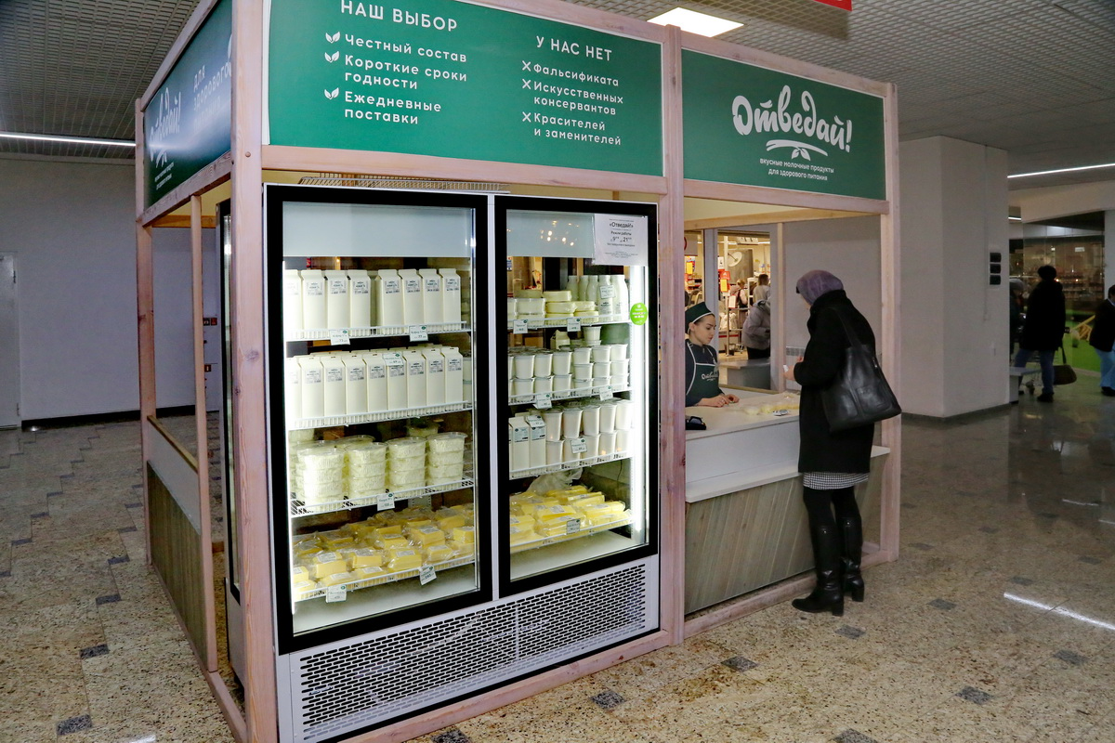
Пример точки реализации молочной продукции возле супермаркетов
Продукция участников кластера:
ЗАО «Красный Октябрь» и ЗАО им. Ленина Веселовского района

Slide 26
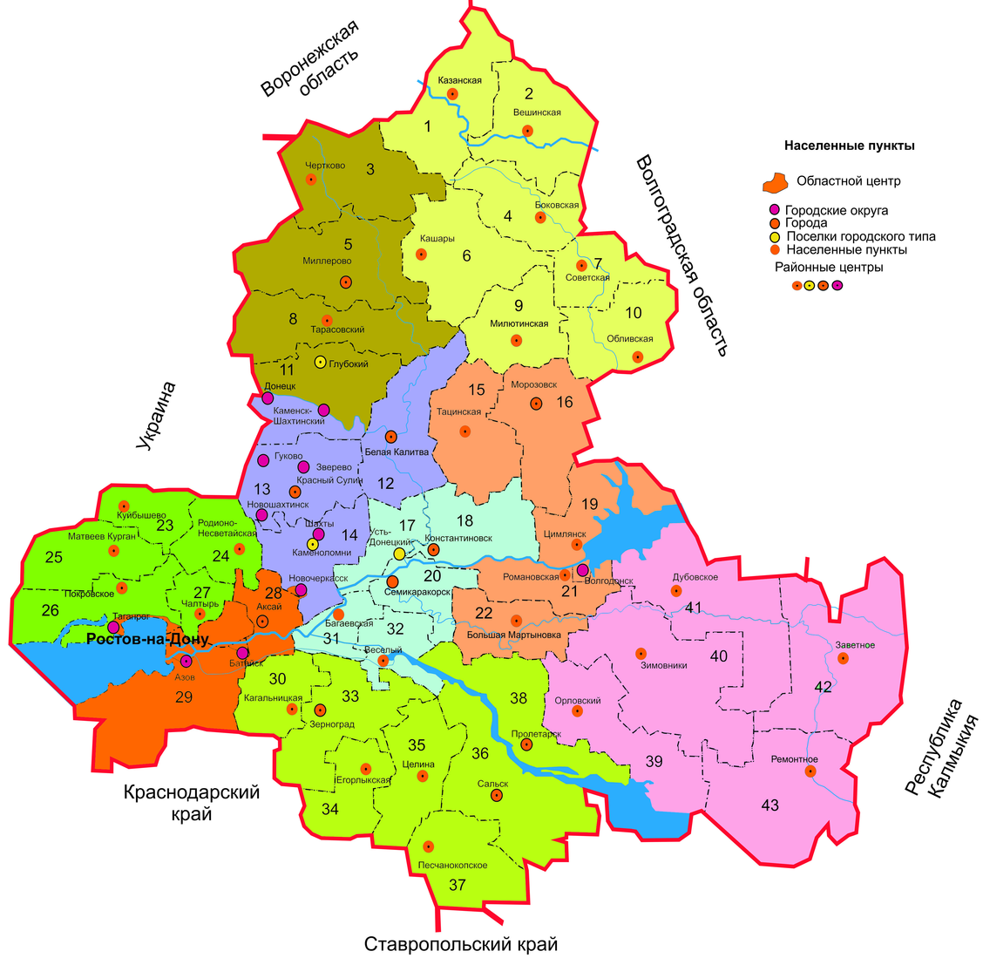
Инвестиционные площадки Ростовской области для размещения объектов молочной отрасли
Октябрьский район
3 участка 236 га
Неклиновский район
4 участка 340 га
Новочеркасск
участок
86 га
Усть-Донецкий район
3 участка 150 га
Константиновский район
2 участка 74 га
Азовский район
7 участков 42 га
___________________________________________________________________________________________________

Slide 27
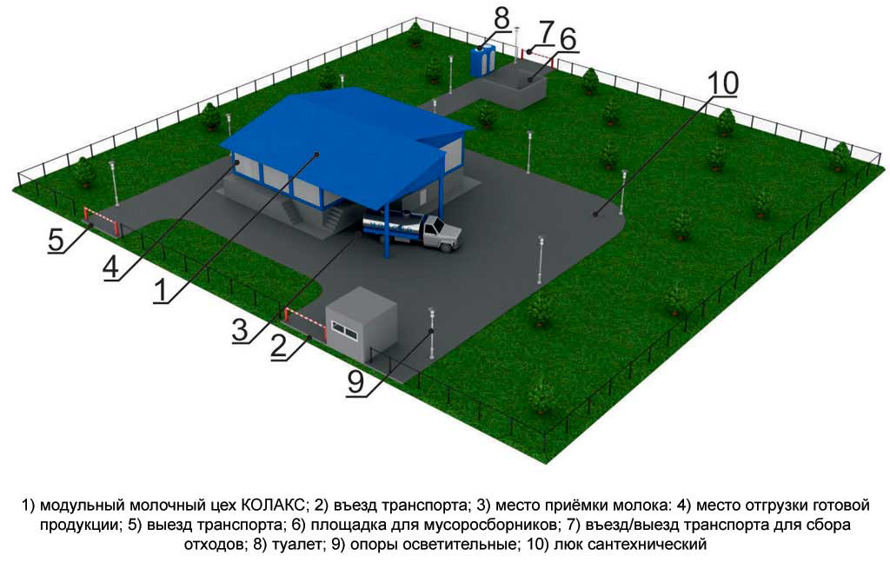
Пример модульного молочного цеха производительностью 0,5 -10 тонн
___________________________________________________________________________________________________

Slide 28
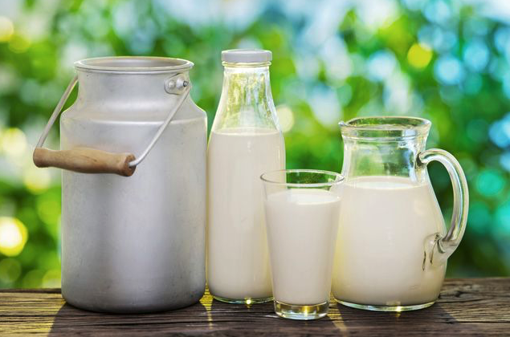
Приглашаем к сотрудничеству!
г. Ростов-на-Дону, ул. Суворова, д.91, этаж 7 www.rkr61.ru
e-mail: yuri.parshukov@yandex.ru; kv_rkr@bk.ru
+7(863) 250-97-40; +7(863) 250-97-54; +7(863) 250-97-46
___________________________________________________________________________________________________

Slide 29
СПАСИБО ЗА ВНИМАНИЕ!
___________________________________________________________________________________________________

